Slide 1
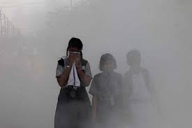
3-дәріс
Адамның тіршілігі үшін қолайлы және қолайсыз аудандар

Slide 2
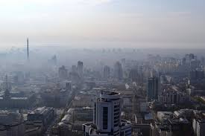
Экологиялық жағдай - бұл әр түрлі, оның ішінде адамның өмір сүруі мен жай-күйі тұрғысынан жағымды және жағымсыз жақтардың, әл-ауқаттың немесе қолайсыздықтың әртүрлі деңгейінде белгілі бір экологиялық жағдай туғызатын жағдайлар мен факторлардың кеңістіктік және уақытша үйлесімі.
Экологиялық жағдай дегеніміз - табиғат пен Адамның экономикалық іс-әрекетінің өзара әрекеттесуіне байланысты қоршаған ортаның нақты жағдайы

Slide 3
Экологиялық жағдайларды анықтау деп мыналар түсініледі:
- экологиялық проблемалардың тізбесін (жиынтығын) белгілеу;
- экологиялық проблемаларды кеңістікте оқшаулау;
- экологиялық проблемалардың комбинациясын (үйлесімін) айқындау және анықталған ареалды экологиялық жағдай өткірлігінің қандай да бір дәрежесіне жатқызу.
Осылайша, экологиялық проблемалар мен жағдайларды анықтау және картаға түсіру процесі өзара байланысты және бөлінбейді

Slide 4
«Қоршаған ортаның жайлылығы», «географиялық ортаның жайлылығы» терминдерін соңғы уақытқа дейін зерттеушілердің шектеулі саны ғана қолданған (Рейх, 1979; Милков, 1996; Хрусталев, 2000 және т.б.).
«Жайлылық» терминінің өзі, ағылшын тілінен аударғанда (comfort) - ыңғайлылықтың жиынтығын білдіреді, яғни объектінің болуы мен қызметі үшін қолайлы жағдайлар.
Үлкен кеңес энциклопедиясында «жайлылық» термині «тұрмыстық ыңғайлылықтың жиынтығы: тұрғын үйлердің, қоғамдық мекемелердің, байланыс құралдарының және т.б. жайлылығы» деп қарастырылады. Онда әр түрлі әлеуметтік-экономикалық параметрлерді сақтай отырып, өмір сүретін халықтың өмірі мен экономикалық қызметі үшін қолайлы жағдайларды ғана түсіну керек деп болжауға болады.
Н. В. Маслов жайлылықты «адамдардың өмір сүруінің ең қолайлы жағдайы, тұрмыстық жайлылықтың, жайлылықтың және экологиялық қауіпсіздіктің жиынтығы ретінде» анықтайды. Жақында жарияланған әдебиеттерде жайлылық терминін халықтың өмір сүру жағдайының өлшемі ретінде қолдануға болады.
Н. Ф. Реймерс «жайлылық» терминінің келесі анықтамаларын келтіреді.
Ландшафттың жайлылығы - қоршаған табиғи ортада жүйке жүйесін тыныштандыратын және адам денсаулығының барлық кешенін қамтамасыз ететін субъективті сезім мен тыныштықтың объективті жағдайын тудыратын ландшафттың қасиеті.

Slide 5
Ортаның жайлылығы - адамның табиғи және әлеуметтік-экономикалық көрсеткіштерін қоса алғанда, қоршаған ортаның осы жағдайларында субъективті сезім мен толық денсаулықтың объективті жағдайы.
В.И. Федотов, К. С. Затулей, Ю. А. Нестеров "жайлылықты" "экологиялық теңдестірілген Ландшафттардың ерекше қасиеті" деп атайды.
Халықтың өмір сүруінің экологиялық және әлеуметтік жайлылығы табиғи және әлеуметтік-экономикалық жағдайлардың әсерінен қалыптасады және олардың әсері жергілікті деңгейде айқын көрінеді. Халықты орналастыру және экономикалық кешен жайлылық деңгейін қалыптастыру шарттары ретінде қарастырылады. Халық жайлылықтың негізгі тұтынушысы болып табылады, онсыз Тұжырымдаманың өзі барлық мағынасын жоғалтады, экономикалық кешен жайлылық деңгейінің өзгеруіне оң және теріс жағынан әсер ететін ең үлкен фактор болып табылады. Популяция, әдетте, белгілі бір кеңістіктік жүйедегі адамдардың жиынтығын білдіреді. Басқаша айтқанда, популяция-бұл басқа адамдар қауымдастығынан оның аумаққа деген көзқарасымен ерекшеленетін адамдардың аумақтық қауымдастығы.

Slide 6
Экологиялық жағдайлардың өткірлігі критерийі бойынша олардың келесі деңгейлері бөлінеді:
қанағаттанарлық жағдай: тікелей немесе жанама антропогендік әсердің болмауына байланысты ландшафт қасиеттерінің барлық көрсеткіштері өзгермейді;
шиеленіскен жағдай ландшафттарда, оның ішінде қоршаған орта мен ресурстарды қалпына келтіретін қасиеттерде кеңістікте және уақытта елеусіз өзгерістер байқалған жағдайда орын алады, бұл ландшафттар құрылымын салыстырмалы түрде шағын қайта құруға және табиғи кешеннің өзін - өзі реттеу процестерінің нәтижесінде қалпына келтіруге немесе күрделі емес табиғат қорғау шараларын жүргізуге алып келеді;
қиын жағдай ландшафттардың елеулі және әлсіз өтелетін өзгерістерімен айқындалады; табиғи ресурстардың (оның ішінде гендік қордың), бірегей табиғи объектілердің сарқылу немесе жоғалу қаупінің тез өсуі байқалады, өмір сүру жағдайларының күрт нашарлауына байланысты аурулар санының тұрақты өсуі байқалады;
дағдарыстық жағдай апатты жағдайға жақындап келеді, ландшафттарда өте маңызды және іс жүзінде нашар өтелетін өзгерістер пайда болады, табиғи ресурстардың толық сарқылуы байқалады және халықтың денсаулығы күрт төмендейді;
апатты жағдай табиғаттың терең және жиі қайтымсыз өзгеруімен, табиғи ресурстардың жоғалуымен және халықтың өмір сүру жағдайының күрт нашарлауымен сипатталады, бұл негізінен аймақтың ландшафттарына антропогендік жүктемелердің бірнеше есе артуымен байланысты; апатты жағдайдың маңызды белгісі-адамдардың өмірі мен олардың тұқым қуалаушылық қаупі, сондай-ақ генофонд пен бірегей табиғи объектілердің жоғалуы.

Slide 7
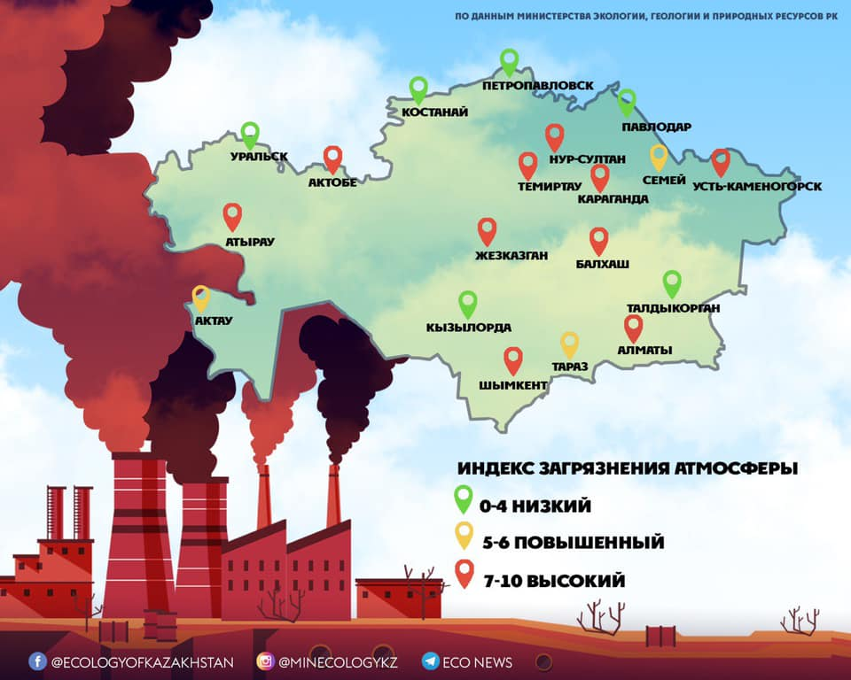
Республика аумағын бірнеше экологиялық аудандар тобына бөлуге болады:
- экологиялық жағдайы нашар аудандар;
- экологиялық жағдайы орташа аудандар;
- экологиялық жағдайы салыстырмалы жақсы аудандар.

Slide 10
Тапсырмалар мен сұрақтар:
Экологиялық жағдай түсінігі
Қоршаған ортаның жайлылығы туралы ұғым
Әлемдегі адам тіршілігіне қолайсыз аймақтар
Қазақстандағы экологиялық қолайсыз аймақтар
Қолайсыз аймақтарды игерудегі саясат

